Slide 1
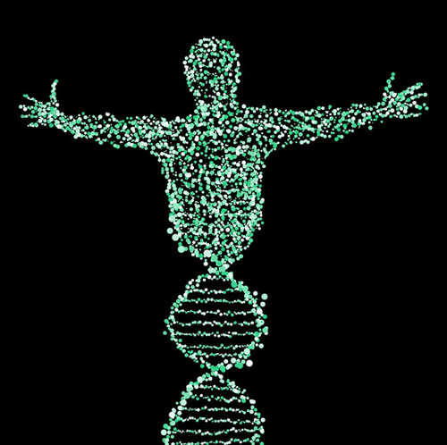
Tüvirakkude loomulik aktiivsus
Aivar Uus

Slide 2
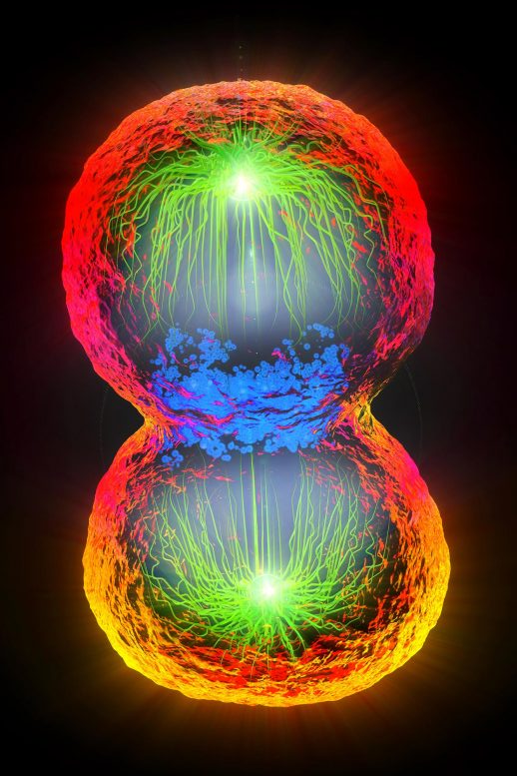
Erinevad tüvirakud
Lootelised vs somaatilised / täiskasvanu / koe
  Asuvad nišides
Diferentseerumise potentsiaal:
  Totipotentsed: muutuvad iga lootelehe ja plantsenta rakkudeks
  Pluripotentsed: muutuvad iga lootelehe, va platsenta rakkudeks
  Multipotentsed: muutuvad mitme, üldiselt sama lootelehe rakkudeks. HSC, MSC
  Oligopotentsed (lümfoid, müeloid, vaskulaarsed)
  Unipotentsed
  Fakultatiivne diferentseerumine
  Transdiferentseerumine
Aktiivsus
  Areng
  Uuenemine
  Vigastuse paranemine

Slide 3
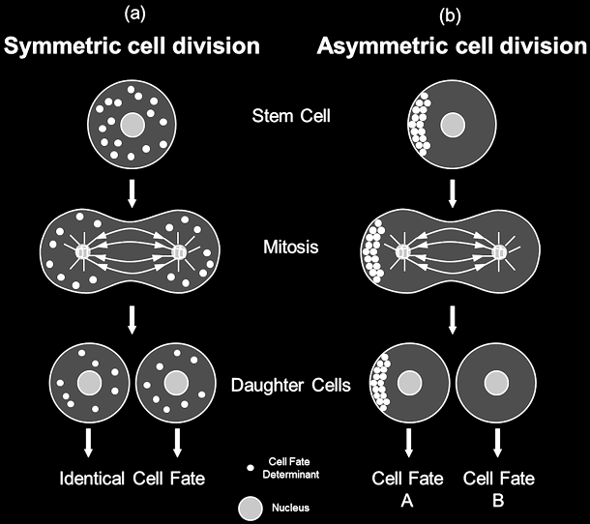
Eellasrakud
Tüvi- ja eellasrakud
  TR piiramatu jagunemine
Isekas DNA
  Säilitab tüvirakkude koodi
  Ebasümmeetriline jagunemine
DNA kahjustus
  Haavatav aktiveerumisel
  DNA parandamine

Slide 4
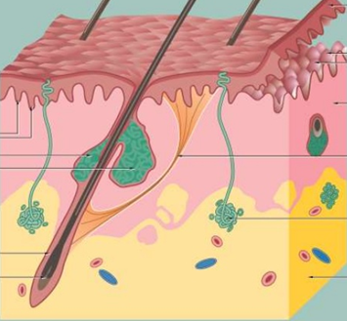
Nahk
Uueneb 2-4n
Epidermis
  Basaal keratinotsüüdid
  Ogakihis ei jagune
Dermast kasvufaktorid
Karvanääpsud, näärmed
Sektorid

Slide 5
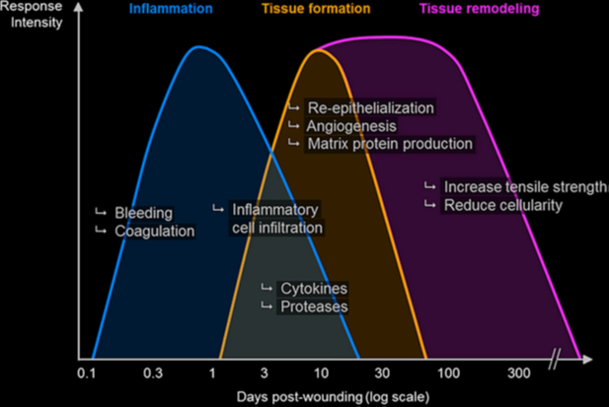
Naha paranemine
Derma osaline või täielik läbistamine
  Täielikul granulatsioonikude
Hemostaas ja põletik, infiltratsioon
Formatsioon
  Reepitelisatsioon
    Migratsiooni tsoon
    90% tüvirakkudest
  Angiogenees
Remodelleerimine

Slide 6
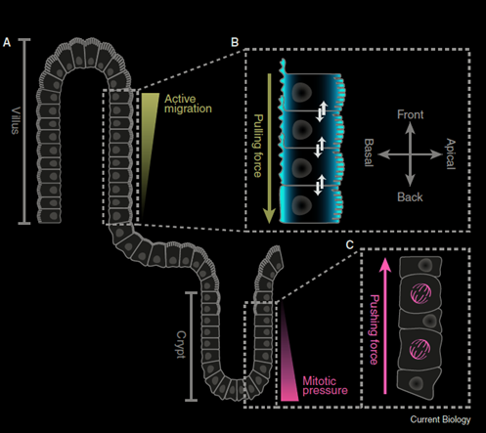
Soolestik
Uueneb 3-7p
Tüvirakud asuvad krüptides
Bakterid stimuleerivad jagunema
  Hiljem aktiivne vanandamine?

Slide 7
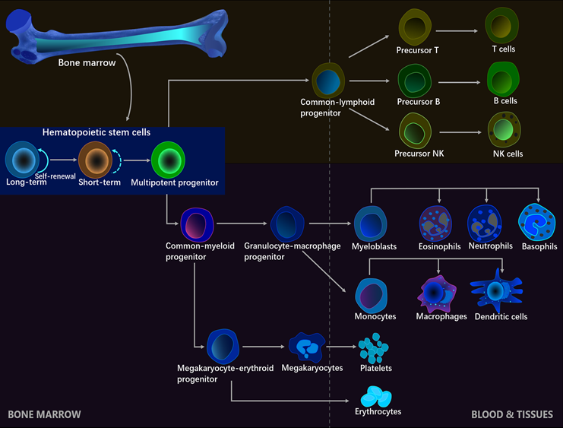
Vereloome
Eellasrakud
  Tüvirakkude kaugus siinustest
  Eellasest tagasi
  BFU ja CFU
Reaktiivne hematopoees
  Stress, verejooks, kortisool, NA, põletik
  Varasem kui EPO
Müeloid/lümfoid tasakaal
  Tasakaalus (15/85 %)
  My-bi (TGF-b)
  Ly-bi(IL-7 tundlik)
Toetab üldist regeneratsiooni
  Füsioloogiline tähtsus küsitav

Slide 8
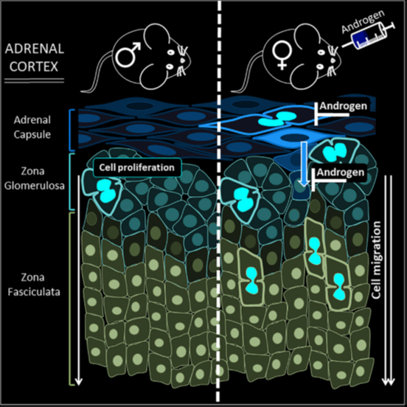
Neerupealne
Pidev uuenemine
  Naistel 3 kuud
  Meestel 9 kuud
Tüvirakud ainult naistel
  Testosteroon inhibeerib

Slide 9
Mesenhüümsed rakud
Muutuvad osteoblastiks, kondrotsüüdiks, adipotsüüdiks, müotsüüdiks
Mõjutavad põletiku suunda/tugevust
Toodavad faktoreid, fuseeruvad, annavad mitokondreid
Luuüdis
  Faktorid mõjutavad vereloomet
Rasvkoes
  Rasvaimuga eemaldatavad

Slide 10
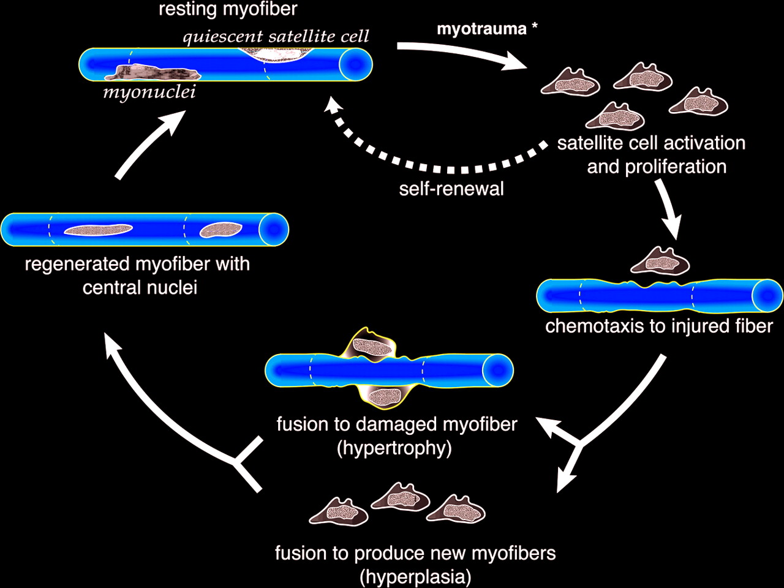
Lihas
Satelliitrakud
  Vastupidavus eri teguritele
Fibro-adipogeensed eellased
Soikeseisund, aktiveerumisvõimelised
  Mitoos → fusioon
Pigem regeneratiivne
Põletiku suund mõjutab tulemust
Raku vananemine
  Tekitab sarkopeeniat
  Taastatav p16ink4a eemaldamisega
Vananedes tiheneb

Slide 11
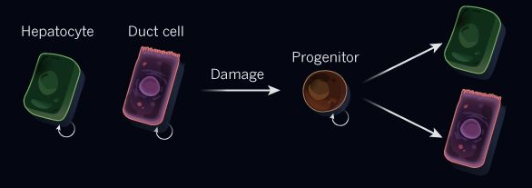
Maks ja pankreas
Hepatotsüütide jagunemine
  Tavaline uuenemine
  Lõigu eemaldamisel hepatotsüüdid, BEC, siis strooma
  Rakk piisav, et toota mitu maksa
Toksilise kahjustusega ovaalrakud (fSC)
  Tekivad BEC?
  Muutuvad hep või BEC
  Heterogeensed
Pankreas
  Beeta-rakkudel jagunemisvõime
  Alfa-rakud võivad trans-diferentseeruda
  Juha epiteel võib fSC anda
  Eksokriin-rakud taastuvad fSC

Slide 12
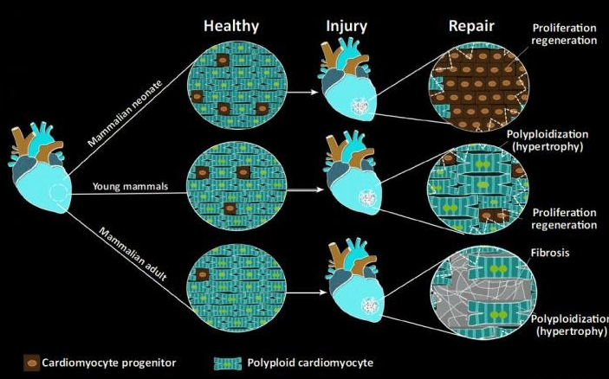
Muu
Aju
  SVZ ja hippocampus
  Liigne aktivatsioon vanandab
  Palju TR, vähe järglasi
  Asukoha-spetsiifilised
Süda
  Vastsündinutel/noortel
  Täiskasvanul peaaegu paranematu

Slide 13
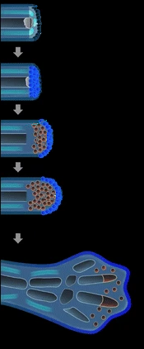
Salamander
Kasvatab uusi jäsemeid
  45-90 päeva
  Piiramatu hulk kordi
  Võime ei lange vananedes
Jäseme otsas haava blasteem (niš)
  Defiderentseeruvad fSC
  Tekivad eellasrakud ja senescent rakud
  Vanad eemaldatakse makrofaagide poolt

Slide 14
Regeneratsioon vs vananemine
Regeneratsioon vs kasvajastumine
  Telomeraas ei tekita kasvajat
Siirdatud lihas võtab retsipiendi vanuse
Makrofaagide võimekus
SASP kasulikkus?
DNA kahjustus
Telomeeride kulu
Mitokondrid
  ROS(+/0) aktiveeriv signal
  Apoptoosi signal
Epigeneetika – metüleerimine
Koe füüsilised omadused
Krooniline põletik
Raku vananemine
  Kuhjumine
  Apoptoos, SASP

